Slide 1
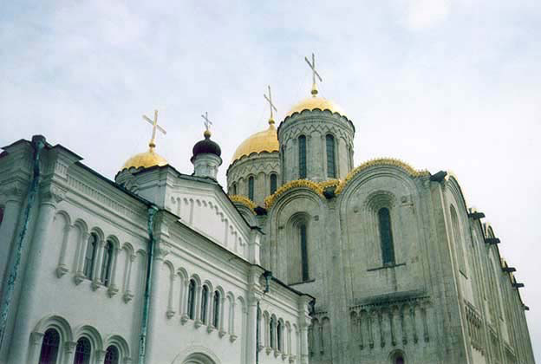
Главные политические центры Руси
Владимиро-Суздальское княжество

Slide 2
Цели урока
Узнать об особенностях Владимиро-Суздальского княжества:
географического положения,
природных условиях и хозяйстве,
о власти владимиро-суздальских князей,
о политике Юрия Долгорукого и его сыновей.

Slide 3
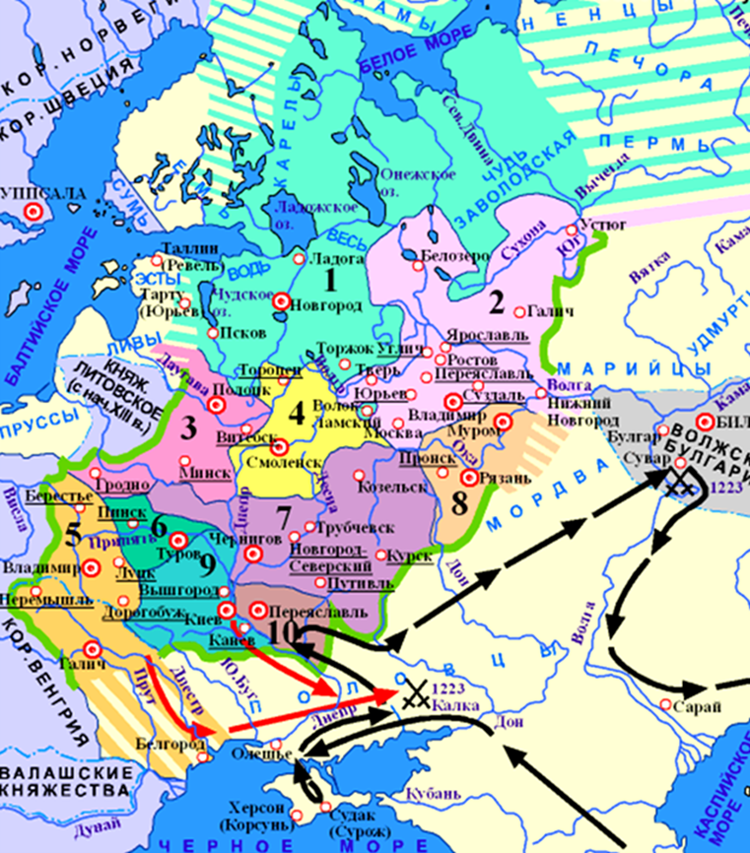

Slide 4
Выберите причины раздробленности Руси из следующего списка:
Отсутствие твердого порядка наследования киевского престола.
Сохранение единой древнерусской народности.
Упадок Киева.
Стремление князей к самостоятельности.
Постоянные набеги печенегов на Русь.
Упадок торгового пути «из варяг в греки».

Slide 5
Выберите причины раздробленности Руси из следующего списка:
Отсутствие твердого порядка наследования киевского престола.
Сохранение единой древнерусской народности.
Упадок Киева.
Стремление князей к самостоятельности.
Постоянные набеги печенегов на Русь.
Упадок торгового пути «из варяг в греки».

Slide 6
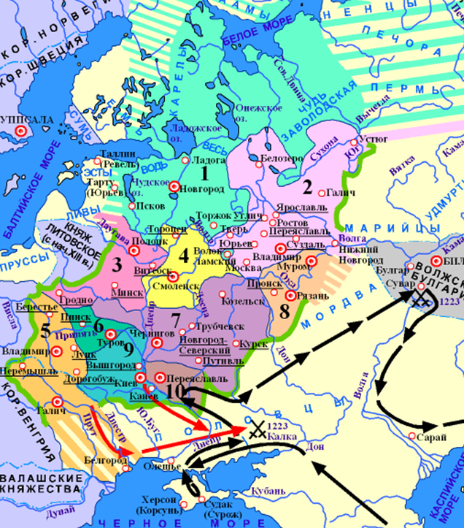
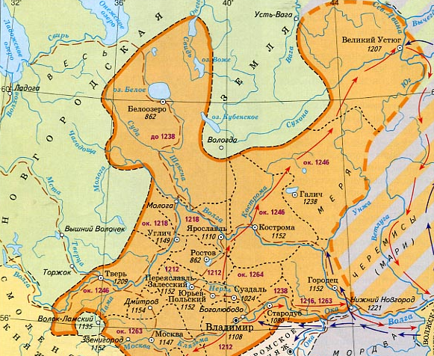
Географическое положение Владимиро-Суздальского княжества
Северо-Восточная Русь
Ростов
Суздаль
Ярославль
Владимир-на-Клязьме

Slide 7
Хозяйство
Владимиро-Суздальского княжества
? | Занятия жителей

Slide 8
Хозяйство
Владимиро-Суздальского княжества
Природные условия | Занятия жителей

Slide 9
Хозяйство
Владимиро-Суздальского княжества
Природные условия | Занятия жителей
Плодородные земли | ?
Луга | ?
Леса, богатые пушным зверем | ?
Много рек и озер | ?

Slide 10
Хозяйство
Владимиро-Суздальского княжества
Природные условия | Занятия жителей
Плодородные земли | Земледелие
Луга
Леса, богатые пушным зверем
Много рек и озер

Slide 11
Хозяйство
Владимиро-Суздальского княжества
Природные условия | Занятия жителей
Плодородные земли | Земледелие
Луга | Скотоводство
Леса, богатые пушным зверем
Много рек и озер

Slide 12
Хозяйство
Владимиро-Суздальского княжества
Природные условия | Занятия жителей
Плодородные земли | Земледелие
Луга | Скотоводство
Леса, богатые пушным зверем | Промыслы
Много рек и озер

Slide 13
Хозяйство
Владимиро-Суздальского княжества
Природные условия | Занятия жителей
Плодородные земли | Земледелие
Луга | Скотоводство
Леса, богатые пушным зверем | Промыслы
Много рек и озер | Рыбная ловля Торговля

Slide 14
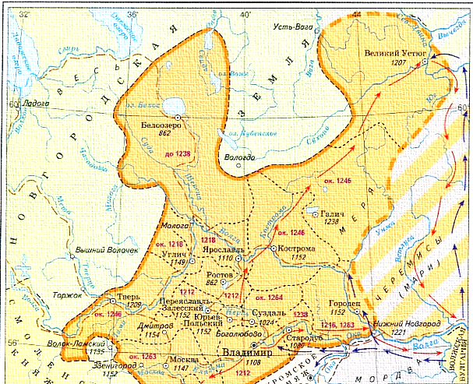
Владимиро-Суздальское княжество
имело выгодное географическое положение
и природные условия благоприятные для развития хозяйства.

Slide 15
Княжеская власть
Князья – крупные землевладельцы.
Князья могли объявлять землю своей собственностью.
Они могли раздавать земли своим дружинникам и церкви.
Князья ограничивали права населения.
Владимиро-суздальские князья обладали сильной властью.

Slide 16
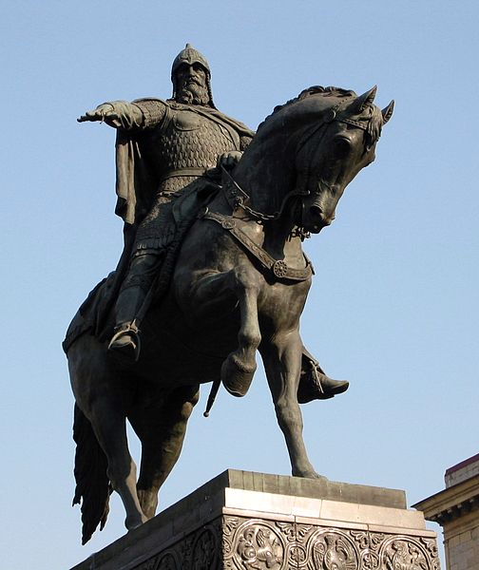
Юрий Долгорукий
(1125-1157)
Основатель владимиро-суздальской княжеской династии.

Slide 17
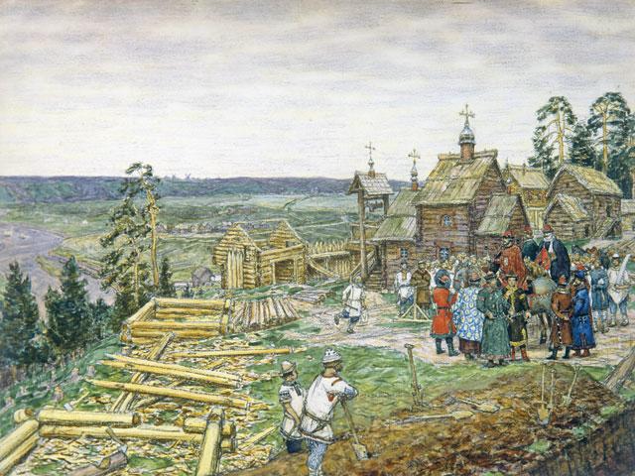
Юрий Долгорукий
(1125-1157)
г. –
первое упоминание о Москве в летописи.
Юрий Долгорукий основал Дмитров, Звенигород, Переяславль.

Slide 18
Владимиро-суздальские князья
Юрий Долгорукий
(1125-1157)
Андрей
Боголюбский
(1157-1174)
Всеволод Большое Гнездо
(1176-1212)
Учебник, с.32 ( со 2-го абзаца снизу) - 33
Дополнительный текст №2

Slide 19
Владимиро-суздальские князья
Андрей
Боголюбский
(1157-1174)
Всеволод Большое Гнездо
(1176-1212)
1.Как Андрей Боголюбский поступил с Киевом? Почему?
2. Что князь построил во Владимире и зачем?
3. Как Андрей Боголюбский погиб?
1. Какие города и земли подчинил себе Всеволод?
2. Какой титул и почему первым принял князь?
3. Каким было состояние культуры в правление Всеволода Юрьевича?

Slide 20
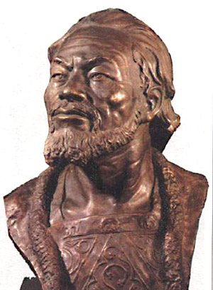
Андрей Боголюбский
(1157-1174)
1.Как и почему Андрей Боголюбский поступил с Киевом?
Киев был разграблен и сожжен.

Slide 21
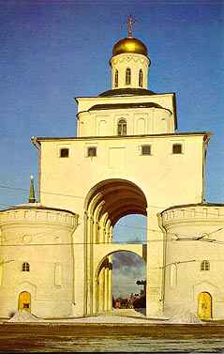
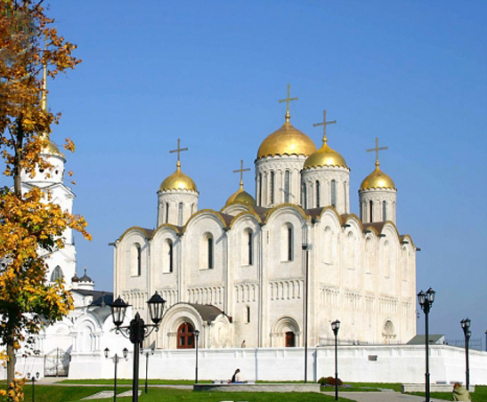
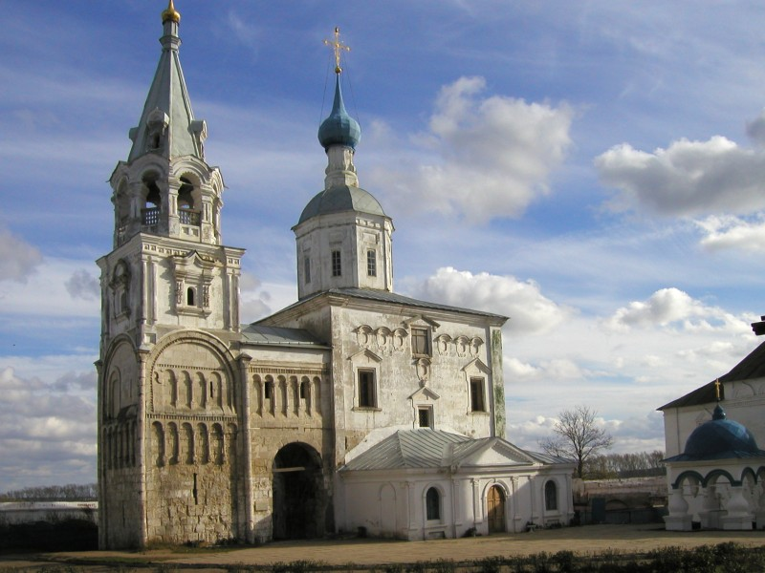
Андрей Боголюбский
(1157-1174)
2. Что князь построил во Владимире и зачем?
Во Владимире была построена крепость, Золотые ворота, каменные соборы.

Slide 22
Андрей Боголюбский
(1157-1174)
3. Как Андрей Боголюбский погиб?
Недовольные властолюбием князя бояре устроили заговор и убили Андрея Боголюбского.

Slide 23
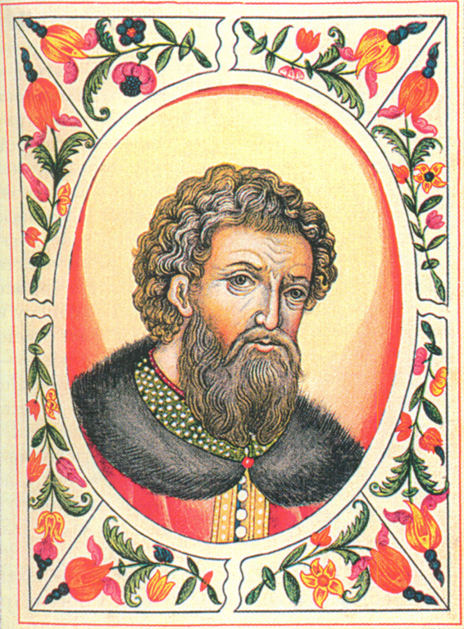
Всеволод Большое Гнездо
(1176-1212)
1. Какие города и земли подчинил себе Всеволод?
Всеволод стремился подчинить своему влиянию Новгород, подчинил Рязань, Киев, Чернигов, Галицкое княжество.
Территория княжества расширилась на восток, благодаря походам на волжских булгар и мордву.

Slide 24
Всеволод Большое Гнездо
(1176-1212)
2. Какой титул и почему первым принял князь?
Всеволод первым присвоил себе титул великого князя владимирского.

Slide 25
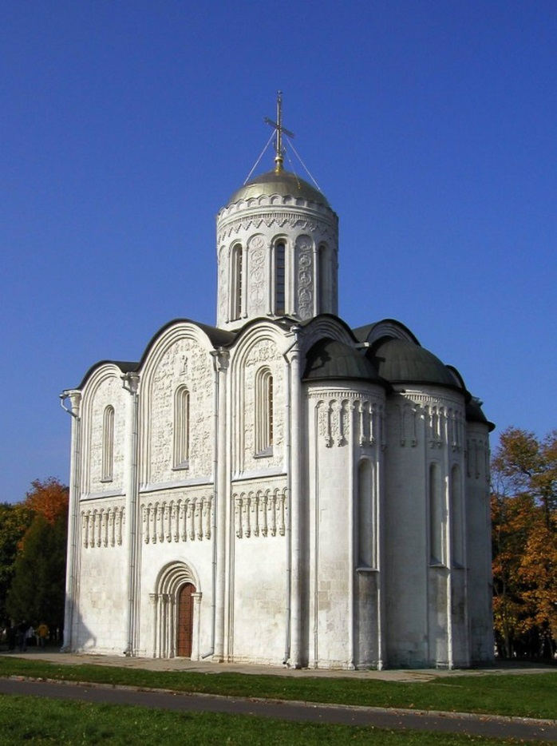
Всеволод Большое Гнездо
(1176-1212)
3.Каким было состояние культуры в правление Всеволода Юрьевича?
Продолжился расцвет культуры, развивалось летописание.

Slide 26
Владимиро-суздальские князья
Юрий Долгорукий
(1125-1157)
Андрей
Боголюбский
(1157-1174)
Всеволод Большое Гнездо
(1176-1212)

Slide 27
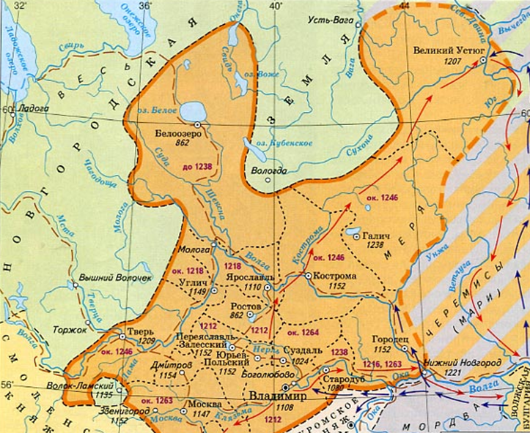
Особенности
Владимиро-Суздальского княжества
выгодное географическое положение,
природные условия благоприятные для развития хозяйства;
сильная власть князя;
расцвет княжества при Андрее Боголюбском и Всеволоде Большое Гнездо во второй половине XII века.

Slide 28
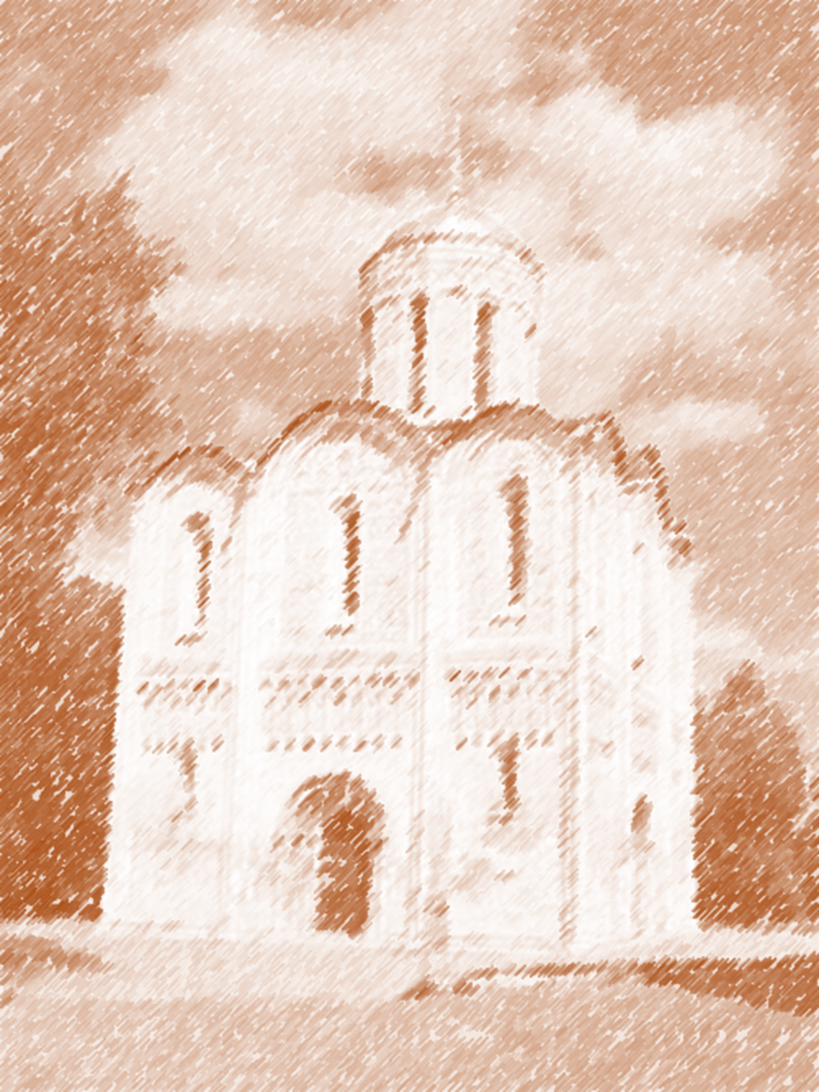
ДЗ: учить с.32-33, устно ответить на вопрос 2 , с.35, написать доклад об одном из владимиро-суздальских князей.

